Slide 1

How to write a testcase
2016-6-27

Slide 2
Agenda
C Test
SV Test
Bench
Run command
Regression List

Slide 3
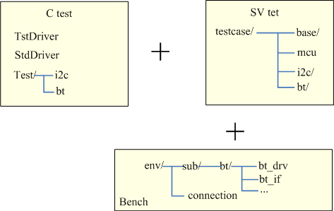
Overview
C test + SV test
Pure SV test
Pure C test

Slide 4
Base Tests
base_test
例化env, 生成top cfg
get, set interface, 控制系统reset
提供write_reg, read_reg task
mcu_test
Base Test加上wait4cpu_finish为1，从而等待cpu结束配合C仿真
smoke_test
基本case, 可以用来测试rtl, testbench没有compile error
提供write_reg，read_reg使用范例

Slide 5
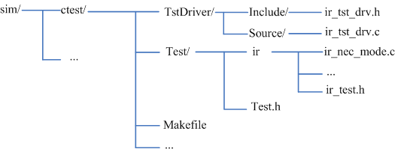
C Test
按IP建目录
使用test driver, 减少直接操作寄存器, 提高代码可移植性

Slide 6
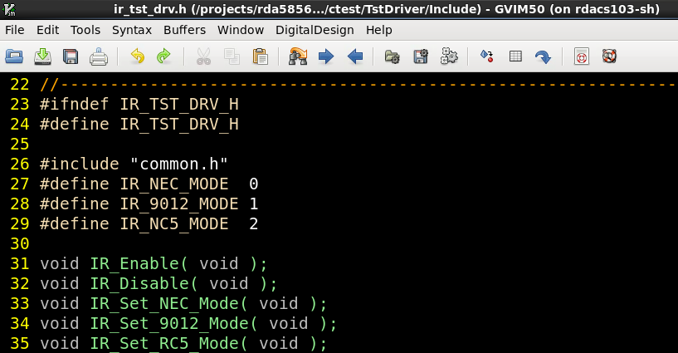
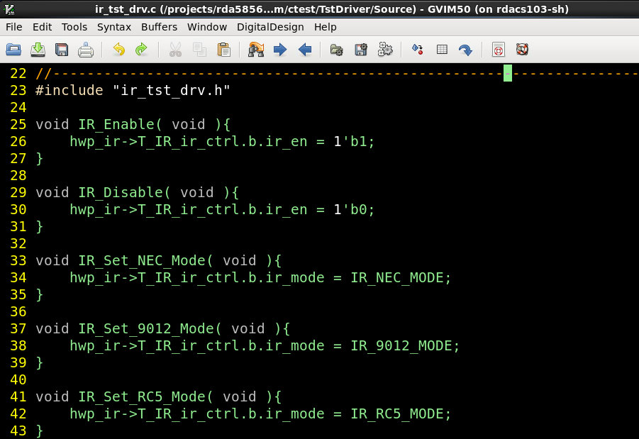
Test Driver示例
header文件中include common.h
defines 定义在header中

Slide 7
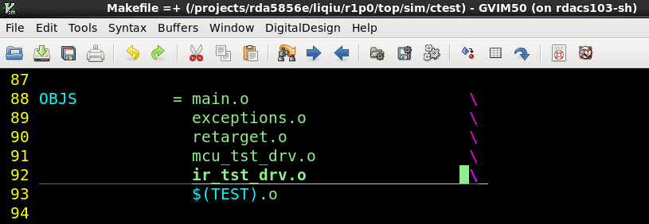
新建的Test driver加入Makefile的objs

Slide 8
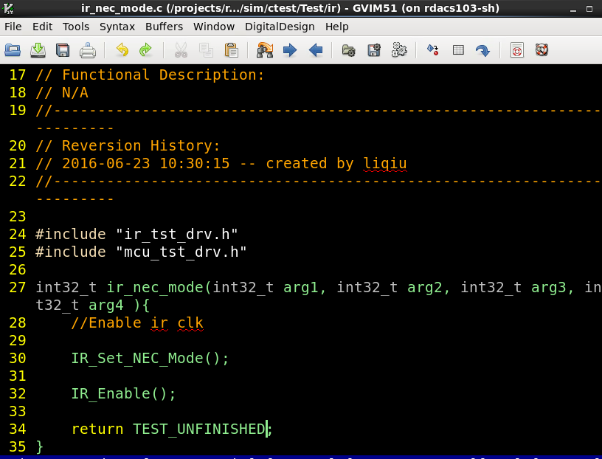
C Test格式
函数头格式
int32_t xxx(int32_t arg1…)
所有C Test要有返回值
TEST_PASS
TEST_FAIL
TEST_UNFINISHED

Slide 9
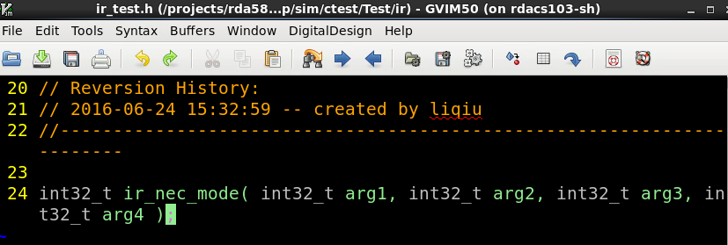
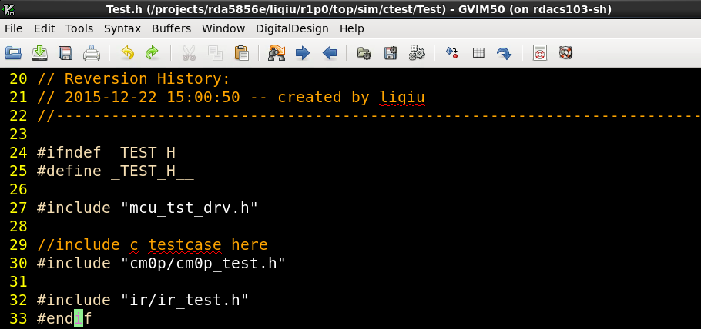
Header文件中申明所有的c test

Slide 10
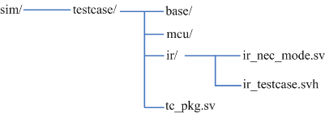
SV Test
按IP建目录
package封装所有testcase
带C case仿真时, 相应的sv case extend mcu_test
pure sv case仿真时, sv case extend base_test

Slide 11
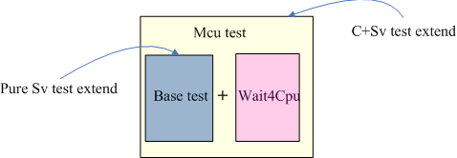
smoke_test extend base_test
ir_nec_mode extend mcu_test

Slide 12
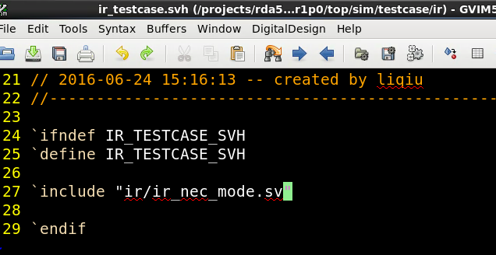
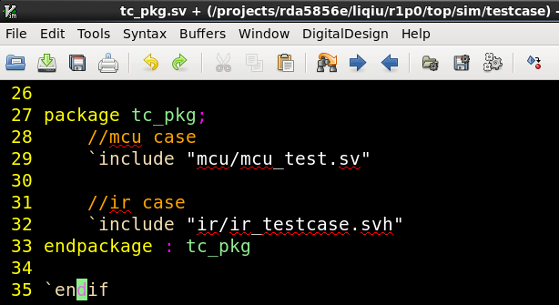
在xx_testcase.svh中加入新建的testcase
tc_pkg中include xx_testcase.svh

Slide 13
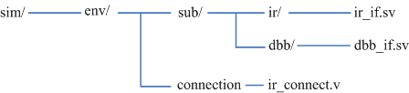
通过interface访问DUT信号
不支持testcase使用hierarchy访问DUT
对DUT信号的访问通过interface实现
定义interface
在上一层interface中例化
在connect文件中, 与dut信号连接
在testcase中通过virtual interface访问

Slide 14
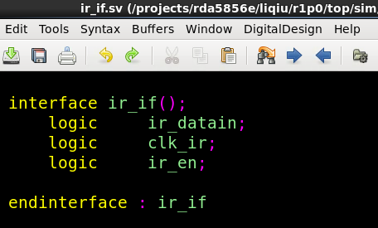
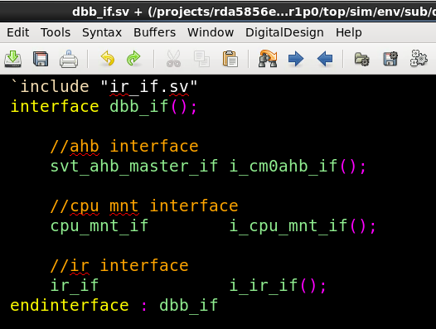
定义ir interface
在dbb interface中例化ir interface

Slide 15
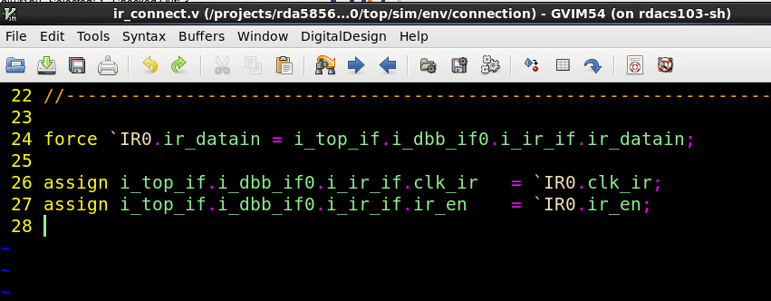
connect文件中连接interface和DUT信号
如果需要用Macro定义hierarchy, 在top_macros里define
最后在top_connect.v中include

Slide 16
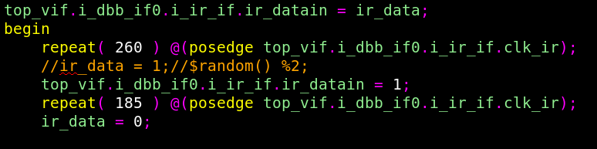
get virtual interface in base test
testcase驱动或观察dut 信号时, 通过virtual interface进行

Slide 17
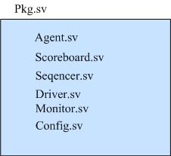
Build Agent if needed
使用脚本生成uvm agt, uvm_agt_gen –name XXX
Agent采用package封装, 集成到bench中

Slide 18
USER AGENT – 创建和使用
在env/sub/下创建user目录
使用uvm_agt_gen.pl生成全部agent相关文件
完成agent的代码编写
在env/connect/下创建user_connect.sv文件实现user_if的连接，并在top_connect.sv中include user_connect.sv文件
在dbb_env中创建user_agt，包括：1）定义；2）build；3）set cfg；4）get sqr
在dbb_vsqr中增加user_sqr
在dbb_cfg中增加user_cfg
在dbb_if中增加user_if
在dbb_pkg中import user_pkg
在file list中增加user_pkg.sv
在base_test中进行相应的configuration配置

Slide 19
USER AGENT – 注意事项
原则上使用cfg来传递所有配置，通常至少应包括
interface
agent activity
monitor enable
请设置agent active开关以兼容top测试。当agent为active时，驱动所需要的内部信号；当agent为passive时，仅检测所需要的内部信号，保证内部信号被DUT正常驱动。

Slide 20
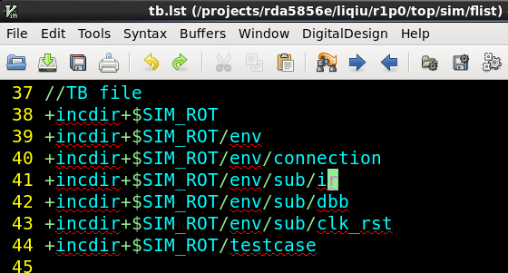
File List增加路径示例
在env/sub/下新建目录, 需要在flist中include进来
如增加了user agt, 或者增加了interface

Slide 21
Macros & Defines
TWO_NODES
USE_I2C_VIP
RDA5856E_DBB0, CPU0, APB_PER0 …

Slide 22
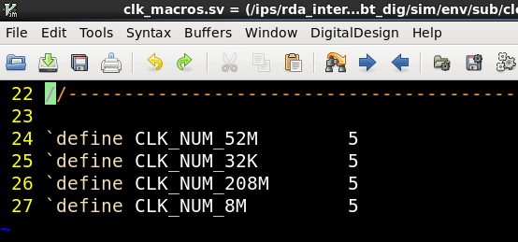
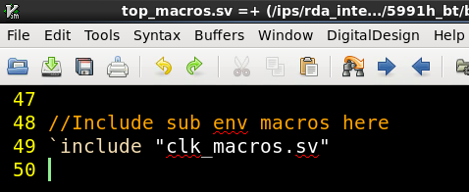
如果define较多, 在agt目录下中定义macro文件
并在top_macros.sv中include进来

Slide 23
Run testcase
rundv ctest=xxx test=xxx
rundv test=xxx
rundv ctest0=xxx ctest1=xxx
rundv test=xxx USE_I2C_VIP=1
…
rundv -help

Slide 24
Add to rclist
注意vdir和cdir
相同c case, cdir相同
相同bench环境（相同define）,vdir相同
Example
alias=scu_tc0 cdir=scu_mailbox_cdir vdir=scu ctest=scu_mailbox test=scu_mailbox_test
alias=scu_tc1 cdir=scu_wkup_cdir vdir=scu ctest=scu_wkup test=mcu_test

Slide 25
Thank You！

